Slide 1
Ultrahang, prenatális diagnosztika, genetika
Dr. habil. Valent Sándor
egyetemi docens
digitális tananyag
Szülészeti és Nőgyógyászati Klinika

Slide 2
Az előadás vázlata
Az ultrahang diagnosztika története
Technológiai fejlődés
Melyik gesztációs korban, milyen vizsgálatokat végezzünk?
A vizsgálat menetének részletes áttekintése és a fejlődési rendellenességek
Cervix, magzatvíz, placenta
Flowmetria
Dokumentáció
Szenzitivitás

Slide 3
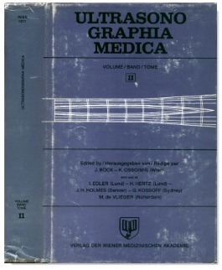
Rövid történet
A víz alatti távolság méréssel kezdődött
A rövidítés önállósult: SONAR, a Sound Navigation and Ranging. A tengeralattjárók technikája.
Az ultrahang scannerek, mint orvosi Sonar működnek.
"First World Congress on Ultrasonic Diagnostics in Medicine" Bécs, 1969.

Slide 4
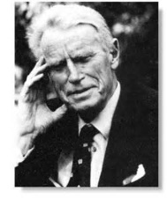
Két híres specialista
Ian Donald - Az első közlemények egyike: The Lancet of 7 June 1958 under the arid title 'Investigation of Abdominal Masses by Pulsed Ultrasound'.
Stuart Campbell - The fetal cephalometry became the standard method for the study of fetal growth for many years.

Slide 5
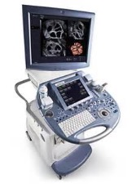
Technológiai fejlődés
“A” mód
“B” mód
Transvaginalis vizsgálat
“M” mód és a Doppler technika
Color Doppler
3D és 4D
Elastographya
Fúziós MR-UH

Slide 6
“A” mód

Slide 7
“B” mód

Slide 8
Transzvaginális ultrahang

Slide 9
color Doppler

Slide 12
Sono-CT

Slide 13
3D

Slide 14
4D

Slide 15
Elasztográfiás kép

Slide 16
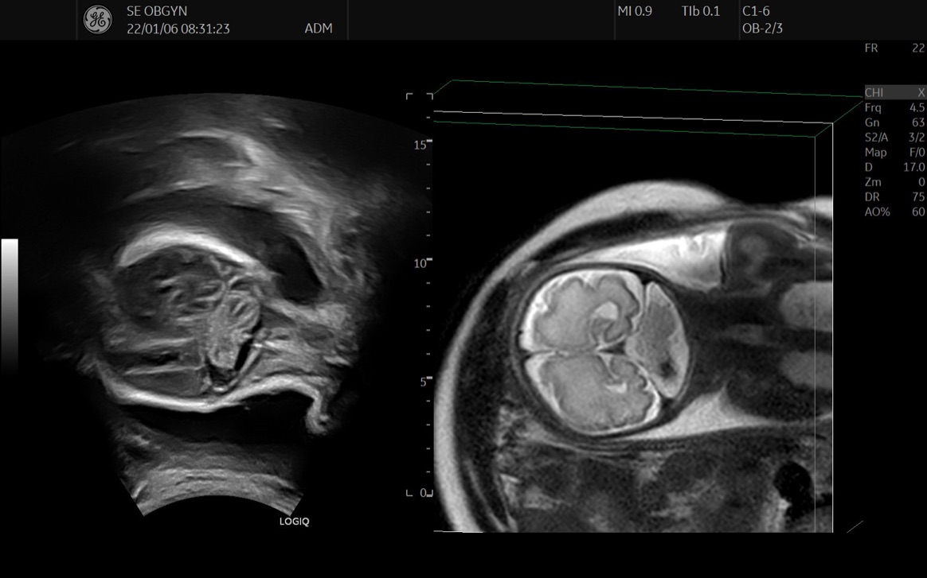
Fúziós MR-UH képalkotás
Dr. Steiner Tidhar készítette

Slide 20
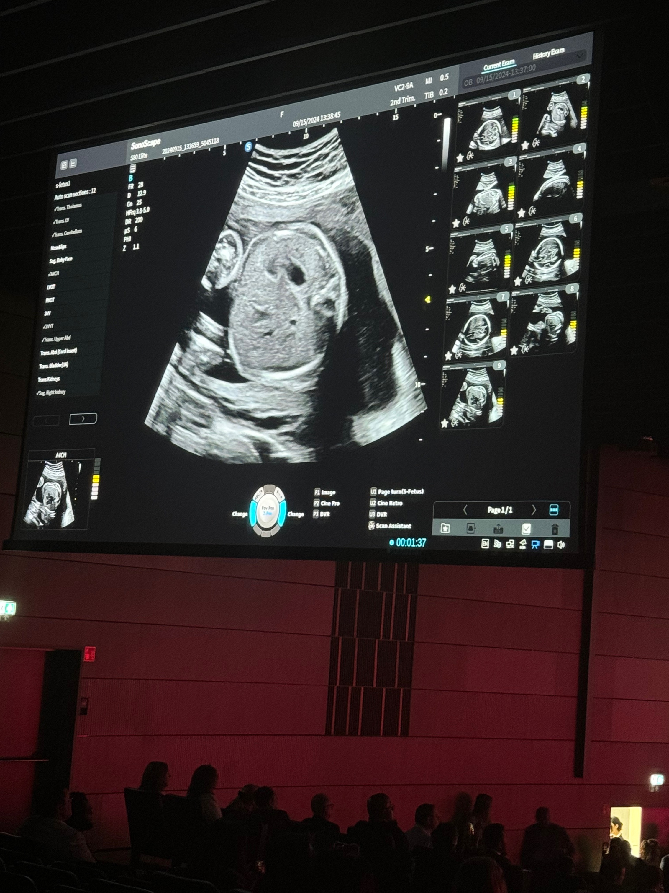

Slide 21
Biztonságos-e az ultrahang vizsgálat a várandósságban?
IGEN de…
Mechanikai effektus, vibráció
Termikus effektus
Cavitációs effektus (a diagnosztikus eszközök esetében nem fordul elő, de ESWL)

Slide 22
ALARA As Low As Reasonable Achievable
A ultrahang expozíció idejét minimalizálni szükséges, a kellően alapos vizsgálat elvégzéséhez szükséges időt kell, ill. szabad ráfordítani.

Slide 23
A vizsgálatok optimális időpontja
Zéró időpont, UM, vizelet beta-HCG teszt
1. trimeszteri screening 11w - 13w+6d
2. trimeszteri screening 18 - 22 w
3. trimeszteri screening 30 - 32 w
Flowmetriák

Slide 24
Az ultrahang vizsgálat célja a “0.” szűréskor
A várandósság tényének igazolása
A petezsákok száma, chorionicitás - iker, ill. többes terhesség
Intra- v. extrauterin elhelyezkedés
Életjelenségek, szívműködés
A kismedencei szervek állapota, endometriózis
Uterus - myómák, szeptum, uterus bicornis
Ovariumok - cysták, hyperstimuláció

Slide 25
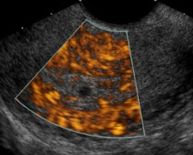
Korai gesztáció

Slide 26
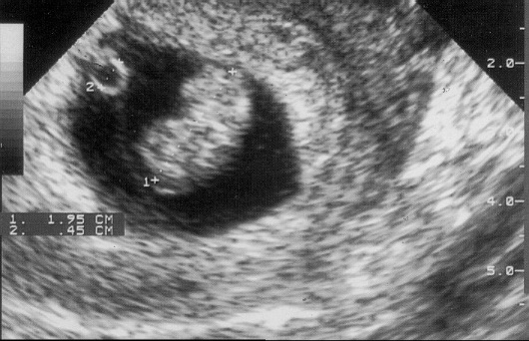
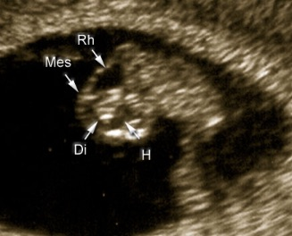
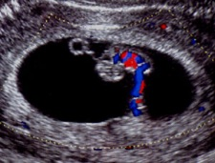
Grav.s. 6-8.

Slide 27
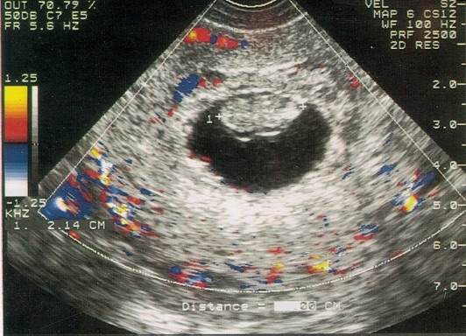
Missed abortion

Slide 28
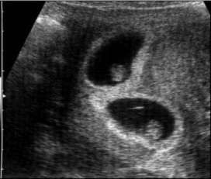
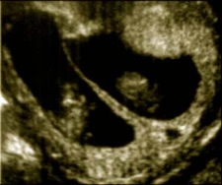
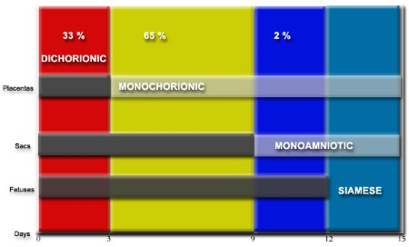
Ikrek

Slide 29
Egypetéjű ikrek

Slide 30
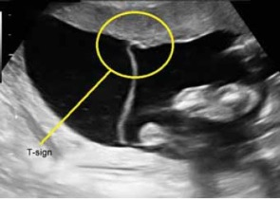
Monochoriális ikrek – T jel

Slide 31
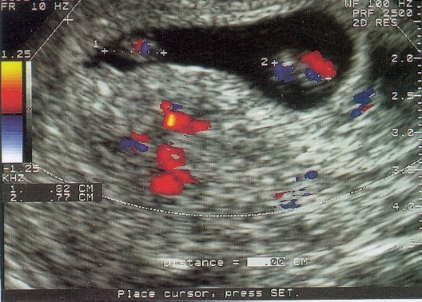
Monoamniális ikerterhesség 8. hét

Slide 32
Extrauterin ikerterhesség

Slide 33
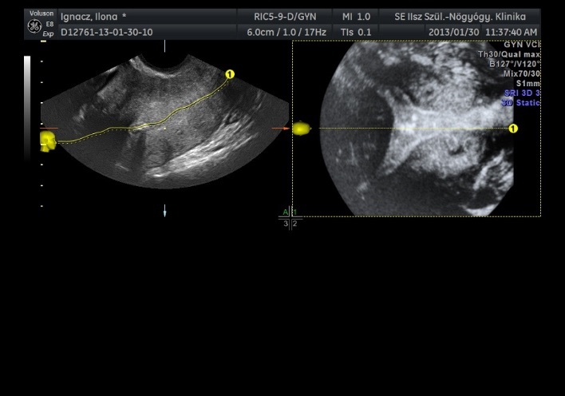
4D VCI képalkotás az uterusról

Slide 34
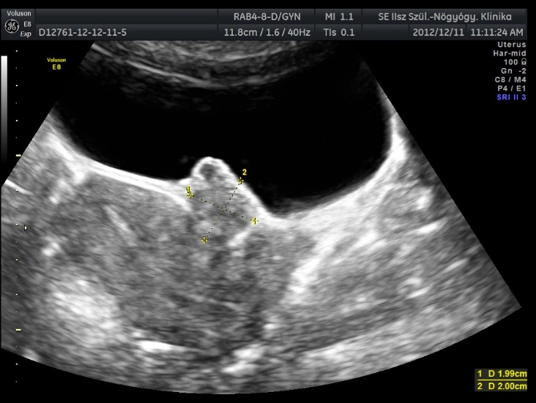
Endometriózis az uterus és a hólyag között

Slide 35
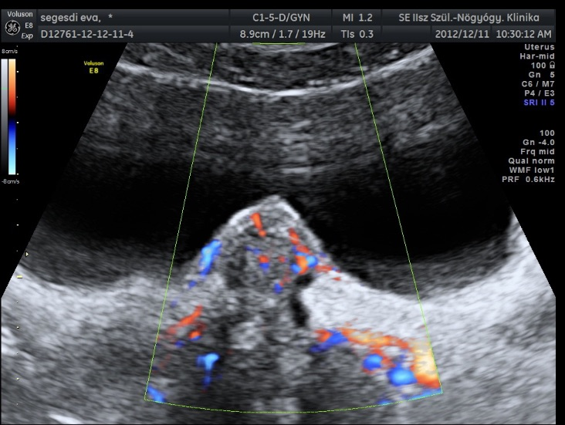
Color Doppler képalkotás mutatja a vascularizációt

Slide 36
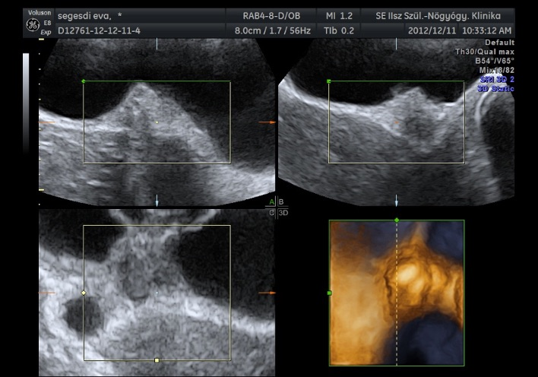
3D kép az endometriótikus csomóról

Slide 37
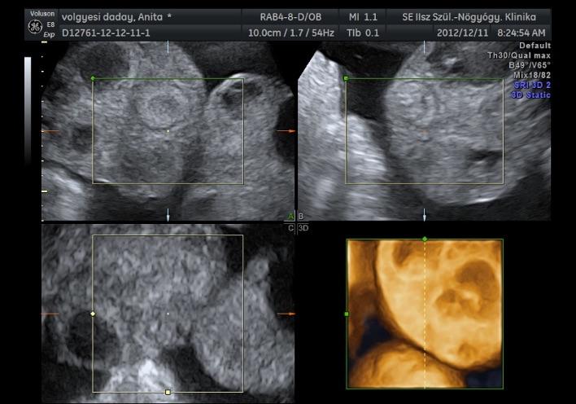
Hyperstimuláció: az ovariumok és az ascites

Slide 38
Kismedencei vizsgálatok (IOTA)

Slide 39
Guideline
Ultrasound Obstet Gynecol 2023; 61: 127–143 Published online in Wiley Online Library (wileyonlinelibrary.com). DOI: 10.1002/uog.26106
isuog.org
ISUOG Practice Guidelines (updated): performance of 11–14-week ultrasound scan

Slide 40
Ultrasound Obstet Gynecol 2022; 59: 840–856 Published online in Wiley Online Library (wileyonlinelibrary.com). DOI: 10.1002/uog.24888
isuog.org
ISUOG Practice Guidelines (updated): performance of the routine mid-trimester fetal ultrasound scan

Slide 41
fetalmedicine.org
Welcome to the Fetal Medicine Foundation
The Fetal Medicine Foundation is a Registered Charity that aims to improve the health of pregnant women and their babies through research and training in fetal medicine.
The Foundation, with the support of an international group of experts, has introduced an educational programme both for healthcare professionals and parents and a series of certificates of competence in different aspects of fetal medicine.
In the last 20 years, The Foundation has supported research and training in the following areas through grants to a total of more than £40 million:
Early diagnosis of fetal abnormalities
Screening for chromosomal defects
Development of safer techniques for prenatal diagnosis
Intrauterine fetal surgery
Prediction and prevention of preeclampsia
Prediction and prevention of preterm birth
Prediction and prevention of stillbirth
Prediction and management of fetal growth restriction
Problems of multiple pregnancies
In 2016/2017, the Fetal Medicine Foundation made a donation of £22 million to King’s College Hospitals NHS Foundation Trust for investment in the Trust's Fetal Medicine services. Further information is available in the Trust’s Annual Accounts.
The main source of income for The Fetal Medicine Foundation is The Fetal Medicine Centre.

Slide 42
Biometria
A petezsák átmérője GS
Crown-rump length CRL
Biparietal diameter BPD
Head circumference HC
Abdominal circumference AC
Femoral length FL
Humeral length HL
Fetal heart rate FHR 110-160/min
Percentilis görbék, magzati súlybecslés

Slide 43
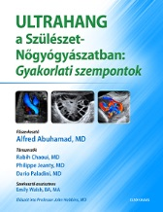
Dr. Alfred Abuhamad
Eastern Virginia Medical School
GIVE NOW
MENU
Ultrahang E-Könyv (Hungarian Version)
HOME
OBSTETRICS AND GYNECOLOGY
ULTRASOUND IN OBSTETRICS AND GYNECOLOGY: A PRACTICAL APPROACH
ULTRAHANG E-KÖNYV (HUNGARIAN VERSION)
https://www.evms.edu/media/evms_public/departments/marketing__communications/Hungarian_E-Book-with_videos-SECURED.pdf
A szülészeti és nőgyógyászati ultrahang-diagnosztika egy nyílt hozzáférésű e-könyv, amely átfogó áttekintést nyújt az ultrahang szülészeti és nőgyógyászati alkalmazásáról. Az e-könyv szerkesztője Dr. Alfred Abuhamad, a téma elismert nemzetközi szakértője, az ultrahang képalkotás óriásának számító Dr. Rabih Chaoui, Philippe Jeanty és Dario Paladini doktorokkal együtt, akik hatalmas tudással rendelkeznek ezen a területen.
Az e-könyv számtalan szemléletes ábrát, táblázatot és klipet tartalmaz. A könyv sokféle tippet, ötletet mutat be, amelyeket a szerzők a mindennapi gyakorlatukban használnak sokéves tapasztalatuk alapján. Az e-könyv részletes információkat nyújt a szülészeti és nőgyógyászati ultrahangvizsgálat gyakorlati vonatkozásáról, olyan technikai részletekkel együtt, mint például a vizsgálófej tartása és tájolása, az ultrahangkészülék kezelése és az összetett szülészeti és nőgyógyászati rendellenességek diagnosztizálása.
Bízunk benne, hogy e szabadon hozzáférhető e-könyv kiváló alapot teremt a szülészeti-nőgyógyászati ultrahangtechnika oktatásához, melyet mindenkinek érdemes letöltenie, aki ultrahang képalkotással foglalkozik.

Slide 44
ULTRAHANG a Szülészet- Nőgyógyászatban: Gyakorlati szempontok
Főszerkesztő
Alfred Abuhamad, MD
Társszerzők
Rabih Chaoui, MD Philippe Jeanty, MD Dario Paladini, MD
Szerkesztő asszisztens
Emily Walsh, BA, MA
Előszót írta Professor John Hobbins, MD
ELSŐ KIADÁS

Slide 45
Az első trimeszter végén történő szűrővizsgálat az alábbiakra nyújt lehetőséget:
A nagyobb magzati malformációk, anomáliák felismerése
Aneuploidia szűrés, kockázatbecslés
A nuchalis translucencia mérése (NT)
Az orrcsont megléte, v hiánya (NB)
Ductus venosus áramlás vizsgálata (negatív A hullám)
Tricuspidalis regurgitáció vizsgálata
Preeclampsia szűrés, PlGF, artériás középnyomás, artéria uterina PI.
Számos jelentős malformáció később is kifejlődhet, ill. nem detektálható ebben az időszakban, még jó minőségű készülékkel rendelkező tapasztalt vizsgáló számára sem.
Kb 55-60% szűrhető ki.

Slide 46
A magzat anatómiai áttekintése
Koponya
Intakt cranium - anencephalia, citrom és banán jel, eper alak, encepalocele
Cavum septi pellucidi - corpus callosum
Falx cerebri - holoprosencephalia
Agykamrák - hydrocephalia, spina bifida
Cerebellum, cysterna magna - Dandy-Walker, Arnold-Chiari malformációk

Slide 47
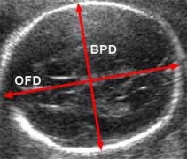
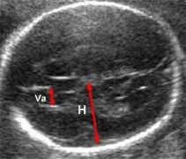
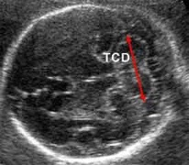

Slide 48
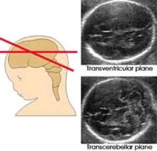
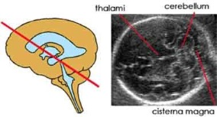
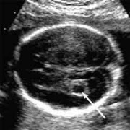
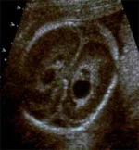

Slide 49
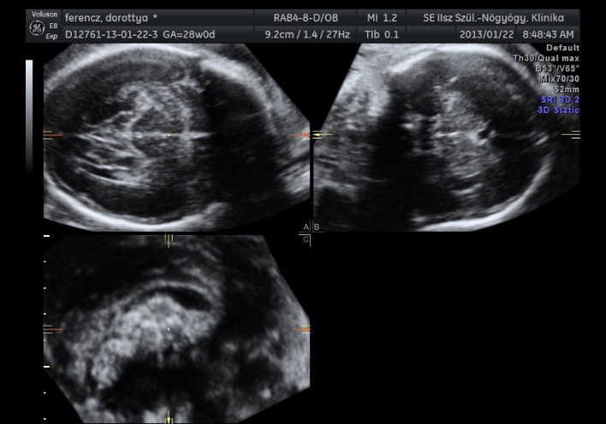
Corpus callosum

Slide 50
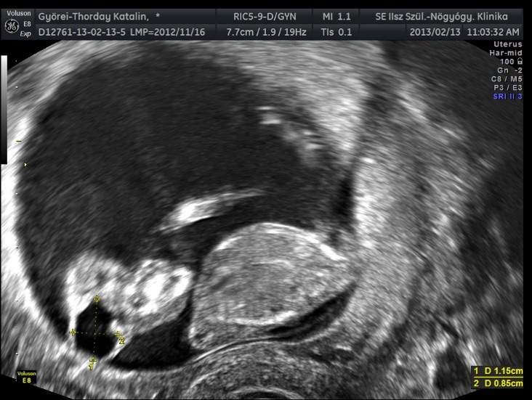
Encephalocele

Slide 51
Holoprosencephalia

Slide 52
Hydrocephalus

Slide 53
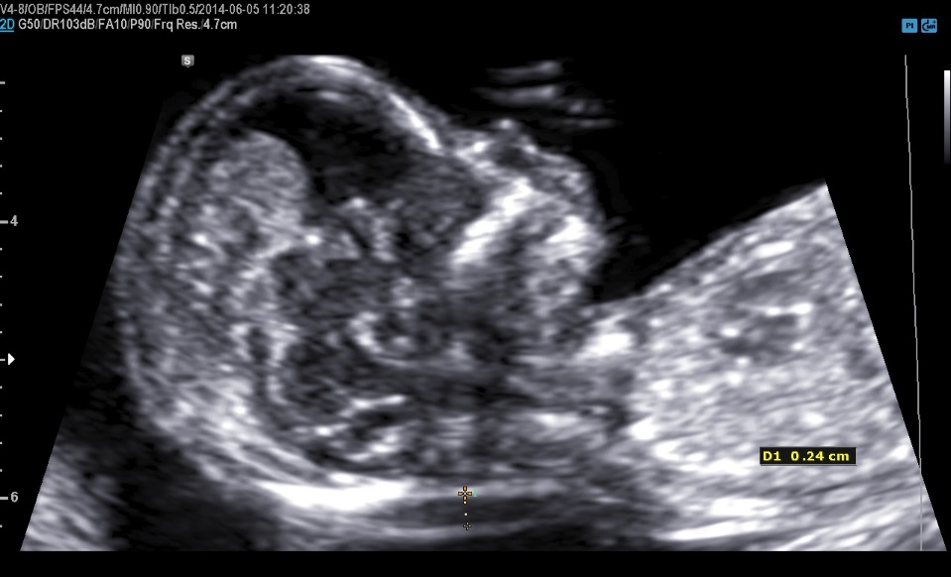
Nuchális translucencia és az orrcsont

Slide 54
NT értékek Gauss görbéje

Slide 55
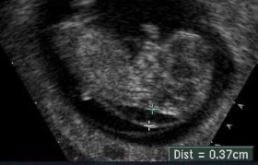
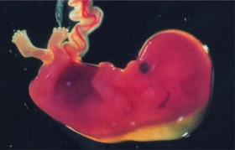

Slide 56
Hygroma colli - szeptált

Slide 57
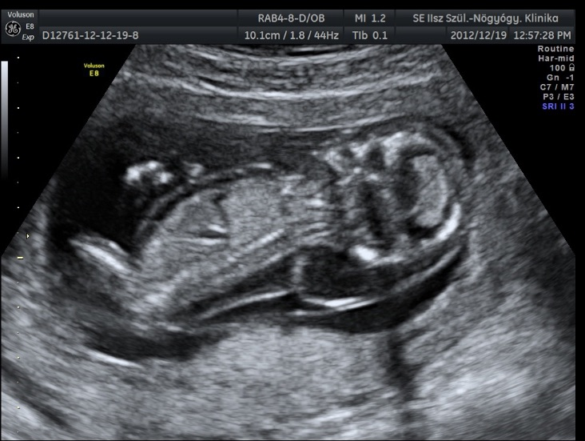
Hydrops (generalizált)

Slide 58
Fetalis hydrops

Slide 59
Arckoponya
Opcionalis az első trimesterben
Szem, szemlencse, interorbitalis távolság - cyclopia
Orrcsont, prenazalis redő vastagság - Down syndroma kockázatbecslés
Madibula
Az ajkak és a szájpad integritása

Slide 60
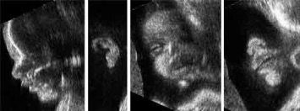
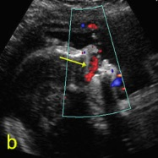

Slide 61
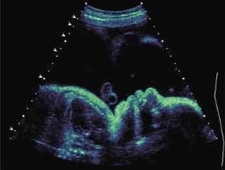
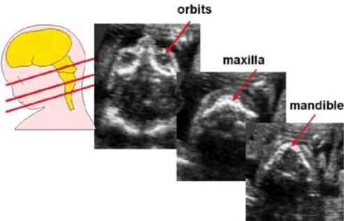

Slide 62
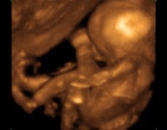
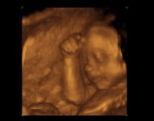
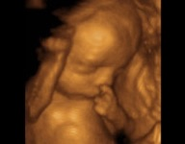
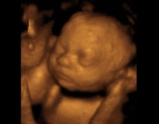
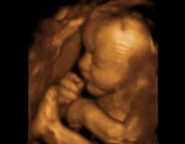
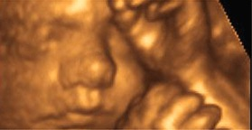

Slide 63
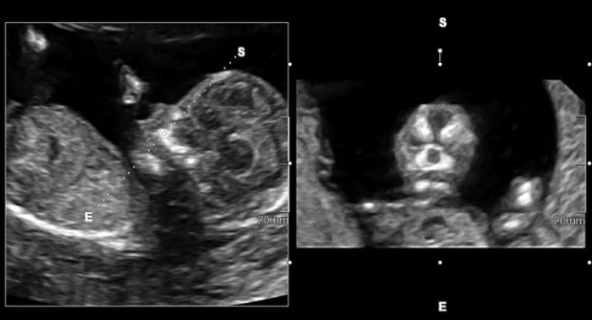
Retronasalis háromszög

Slide 64
Gerinc - velőcső záródási rendellenességek
Csigolyák, három csontosodási mag
Longitudinális és axialis nézet
Intakt bőr fedi?
Citrom és banán jelek
Ventriculomegalia
Sacrococcygealis teratomák

Slide 65
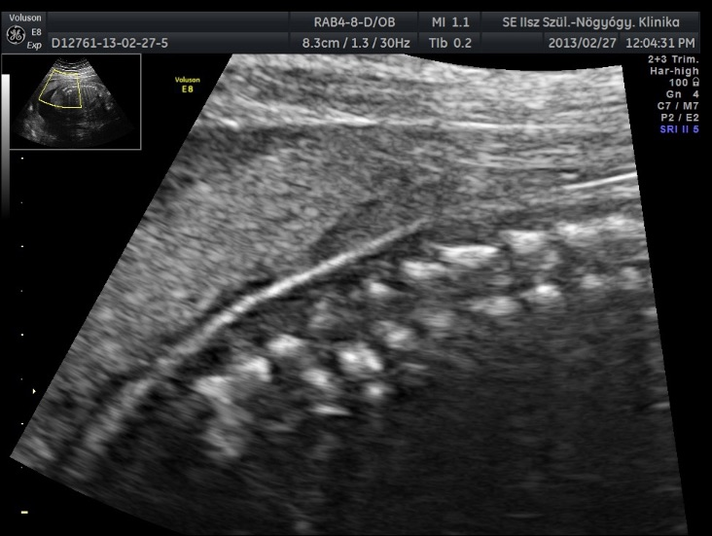

Slide 66
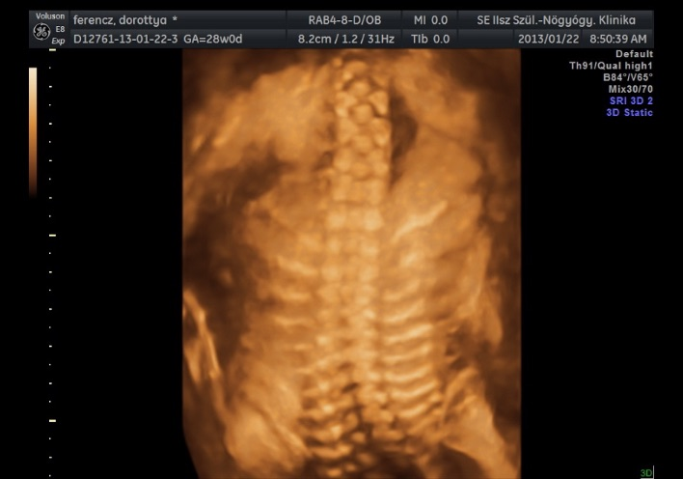

Slide 67
Spina bifida aperta

Slide 69
Sacrococcygealis teratoma

Slide 70
Nick Vujicic

Slide 71
Thorax
Thorax - szimmetrikus
Tüdők - homogen echogenitás
Nincs folyadékgyülem, cysták, vagy solid masszák
Hydrothorax
Cystikus adenomatiod malformáció
Diaphragma kontinuitása - normál intra-abdominalis pozíciójú gyomor és máj

Slide 72
Cystikus adenomatoid malformáció

Slide 73
Diaphragma hernia

Slide 74
A szív
Normális alakú és méretű mellkas és tüdők
Cardio-thoracikus index
Axis cordis: balra, 45 fokos szöget zár be
Szívműködés: ritmikus, 110-160/min
Négyüregi sík
Aorta és pulmonalis kiáramlási pályák
Nincs pericardiális folyadék
Nincs diaphragma hernia

Slide 75
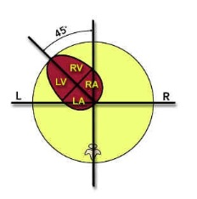
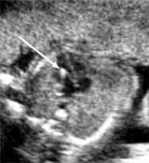
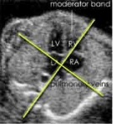

Slide 76
Pitvarok
Két, equalis pitvar
Foramen ovale flap a bal pitvarban
A pitvari szeptum primum látható (közel a crux-hoz)
Pulmonális vénák a bal pitvarba ömlenek

Slide 77
A kamrák
Két equalis kamra
Nincs ventricularis fal hypertrophia
Moderator band a job kamra csúcsában
Ventricularis szeptum intakt (apex-től a crux-ig)

Slide 78
Atrioventricularis junctio és a billentyűk
Intakt crux cordis
A két atrioventricularis billentyű nyílik és szabadon mozog
Differential offsetting: tricuspidális billentyű kicsivel közelebb van az apexhez a mitrális billentyűnél

Slide 80
Color Doppler kép a szív négyüregi síkjában

Slide 81
Kiáramlási pályák - equalisak és kereszteződnek
LVOT (Left Ventricule Outflow Tract)
RVOT (Right Ventricule Outflow Tract)
3VT (Three Vessel view and Trachea)

Slide 82
LVOT

Slide 83
RVOT

Slide 84
3 Vessel view and Trachea

Slide 86
STIC spatio-temporal image correlation

Slide 88
A hasüreg
Abdominális szervek situsa
A gyomor a bal oldalon helyezkedik el
Situs inversus
Hiányzik - esophagealis atresia
Double bubble - duodenalis atresia
A belek a hasüregben helyezkednek el és normal echogenitásúak
Funiculus umbilicalis az intakt hasfalból ered
Ascites - hydrops
Vesék – malformációk, agenesia
Húgyhólyag - extrophia

Slide 89
Normál hasi kép

Slide 90
Abnormális képek

Slide 91
Esophagealis atresia
+ Tracheo-esophagealis fistula

Slide 92
Duodenalis atresia

Slide 93
A hasfal és a köldökzsinór
Integritás - gastroschisis
Normális köldökzsinór eredés - omphalocele
Fiziológiás umbilicalis hernia a 11. hétig
Az umbilicalis artériák száma- artéria umbilicalis singularis

Slide 94
Gastroschisis

Slide 96
Gastroschisis

Slide 97
Omphalocele

Slide 98
Funiculus umbilicalis

Slide 99
Urogenitalis tractus
Policisztás vese
Multicisztás vese
Uni- or bilateralis vese agenesia - Potter syndroma
Hydronephrosis
Normál megjelenésű húgyhólyag

Slide 100
Policisztás vese
Öröklődő, autosomalis, domináns, vagy recessziv
Bilateralis
Nagy fehér vesék
Juvenilis és felnőtt típus

Slide 101
Policisztás vese

Slide 102
Multicisztás vese

Slide 103
Hydronephrosis

Slide 104
Vesék – hydronephrosis és vese ciszta

Slide 105
Végtagok
Négy végtag
Három-három csontos szegmentum
Kéz és lábfejek megfelelő orientációval
A terminális ujjpercek a 11. héttől láthatóak kellő felbontás, pl. transvaginalis vizsgálat esetén.
A magzatmozgások - arthrogryposis

Slide 107
Normál és dongaláb

Slide 108
Szülés alatti ultrahang
A koponya előrehaladása, szögméréssel

Slide 109
Cervix uteri

Slide 110
A magzatvíz
Termelődés és felszívódás egyensúlya
A mennyisége
Szubjektív becslés
Objektív
AFI, amniotic fluid index

Slide 111
Placenta
Echostruktúra Grannum típus 0-I-II-III.
Pozíció - placenta praevia
Reláció a cervixhez
Reláció a korábbi sectio caesarea hegéhez

Slide 112
Color Doppler flowmetria
Melyik ereken?
Artéria umbilicalis
Arteria cerebri media
Ductus venosus Arantii
Arteria uterina

Slide 113
Áramlási paraméterek megadása
Rezisztencia index: (S-D)/S
Pulzatilitási index: (S-D)/átlag
S/D v. A/B hányados
V max: figyelni a beesési szögre

Slide 114
3-4 D flowmetria
Vaszkularizációs index
Flow index
Vaszkularizációs-flow index

Slide 115
Normál umbilicalis flow

Slide 116
Umbilicalis artéria ikerterhességben magasabb vascularis rezisztencia

Slide 117
Aorta, pathológiás mintázat
reverz diasztolés flow

Slide 118
Circulus arteriosus Villisii

Slide 119
Artéria cerebri media flow

Slide 120
A magzati vérkeringés redistribúciójának felismerése
periculum in mora
hypoxia
reverse flow - túl késő
végdiasztolés stop - túl késő
emelkedett a. umbilicalis vascularis rezisztencia
csökkenő a. cerebri media vascularis rezisztencia
intrauterin magzati retardáció
oligohydramnion
placenta echoszerkezete
csökkenő magzatmozgás

Slide 121
Ductus venosus Arantii

Slide 122
Fiziológiás hullámforma

Slide 123
Pathológiás hullámforma Negatív „A” hullám

Slide 124
Artéria uterinák
1. trimeszter
2. trimeszter
Transabdominalis
Transvaginalis

Slide 125
Artéria iliaca

Slide 126
Abnormális hullámforma az artéria uterinán Koradiasztolés notch (nyíl mutatja), emelkedett vaszkuláris rezisztencia

Slide 127
Normál hullámforma az artéria uterinán

Slide 128
Preeclampsia szűrés ultrahanggal
Pedroso és mtsai., 2018

Slide 130
Esetszám
normál uterina flow kóros uterina flow

Slide 133
Szenzitivitás (Eurofetus 2002)
Anencephalia 99%
Spina bifida 98%
Hydrocephalia 60%
Kongenitalis szív defectus 25%
Diaphragma hernia 60%
Omphalocele / gastroschisis 90%
Vese malformációk 85%
Végtag anomáliák 90%
Cerebral palsy, Spaszticitás soha
Autismus soha
Down szindróma kb. 40%

Slide 134
Limitáció
A vizsgálat előtt:
Írásos tájékoztató - a vizsgálat céljáról, a teljesítőképességéről, a felismerhető rendellenességekről, azok felismerési valószínűségéről (szenzitivitás), találati biztonságáról (specificitás)
Beleegyező nyilatkozat: a fentiek ismeretében kérik a vizsgálat elvégzését

Slide 135
Prenatális diagnosztika
Kombinált teszt, integrált teszt
szenzitivitás, specificitás
NIPT
Klasszikus genetika
GAC, CVS
kockázatok mérlegelése
kromoszóma festési eljárások, sávtechnikák

Slide 136
Prenatális diagnosztika
Kombinált teszt:
11.hét -13. hét+6. nap gesztációs kor között
Ultrahangvizsgálat, NT, NB, ductus venosus, tricuspidalis regurgitáció
Vérvétel: PAPP-A, beta HCG
preeclampsia szűrés

Slide 137
NIPT
anyai vénás vérből
kis mennyiségű keringő magzati DNS
ma még ez is szűrőteszt
lehet, hogy ez a jövő eszköze, még drága

Slide 138
Invazív diagnosztika
Amniocentézis, gold standard
általában a 16. hét után, UH ellenőrzés mellett
spontán vetélés kockázata +1%
amnionsejtek tenyésztése, időigényes, de pontosabb
metafázis kromoszómák preparálása
festési eljárások, sávtechnikák
Chorion biopszia

Slide 139
Chroion frondosum biopszia
13. hét után (előtte végtagredukció?)
spontán vetélés kockázata, vmivel magasabb
nem igényel tenyésztést, gyorsabb
emiatt kissé pontatlanabb

Slide 140
Tájékozott beleegyezés
1. az invazív vizsgálat végzésébe,
az adott eset genetikai kockázatának felmérése után
a beavatkozás kockázatának ismeretében
a várandós maga dönt
2. a kedvezőtlen eredmény birtokában a terhesség sorsáról újabb döntést kell hozzon a várandós

Slide 141
Terhesség megszakítása
Orvosi indikáció alapján a jelent törvényi szabályozás szerint a 20. gesztációs hétig, amennyiben folyamatban lévő vizsgálatok eredményére várunk, a 24. hétig szakítható meg a terhesség, a várandós kérése alapján
Ez ilyenkor kétszakaszos vetélésindukciót jelent

Slide 142
A terhesség továbbviselése
A várandós alapvető joga, hogy a születendő gyermek kiviselése mellett döntsön.

Slide 143
A vizsgálataink legfőbb célja
egészséges édesanya
egészséges újszülöttet vigyen haza
Család és bababarát elveknek megfelelően

Slide 144
Köszönöm a figyelmet!

